Slide 1
Nilai Eigen dan Vektor Eigen
(Bagian 2)
Oleh: Dr. Ir. Rinaldi, M.T
Seri bahan kuliah Algeo #20 - 2025
Bahan kuliah IF2123 Aljabar Linier dan Geometri
Program Studi Teknik Informatika
STEI-ITB

Slide 2
Sumber:
Howard Anton & Chris Rores, Elementary Linear Algebra, 10th Edition

Slide 3
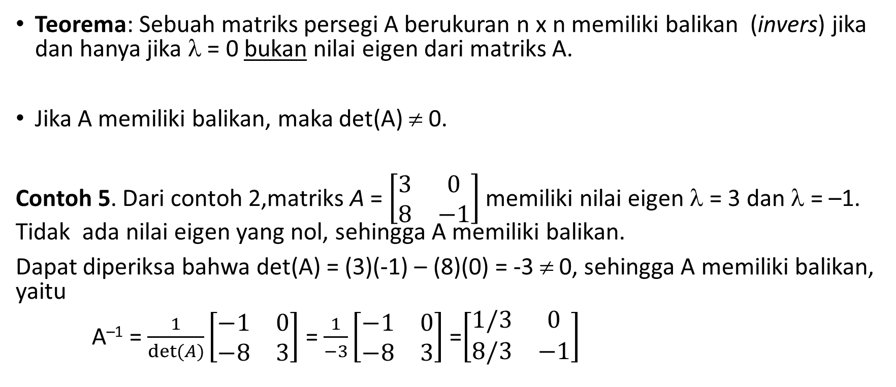
Nilai Eigen dan Matriks Balikan
Teorema: Sebuah matriks persegi A berukuran n x n memiliki balikan (invers) jika dan hanya jika λ = 0 bukan nilai eigen dari matriks A.
Jika A memiliki balikan, maka det(A) ≠ 0.
Contoh 5. Dari contoh 2,matriks A = $\left[\begin{matrix}3 & 0 \\ 8 & −1\end{matrix}\right]$ memiliki nilai eigen λ = 3 dan λ = –1. Tidak ada nilai eigen yang nol, sehingga A memiliki balikan.
Dapat diperiksa bahwa det(A) = (3)(-1) – (8)(0) = -3 ≠ 0, sehingga A memiliki balikan, yaitu
A^{–1} = $\frac{1}{det⁡(A)}$ $\left[\begin{matrix}−1 & 0 \\ −8 & 3\end{matrix}\right]$ = $\frac{1}{−3}$ $\left[\begin{matrix}−1 & 0 \\ −8 & 3\end{matrix}\right]$ =$\left[\begin{matrix}1/3 & 0 \\ 8/3 & −1\end{matrix}\right]$

Slide 4

Contoh 6. Matriks A = $\left[\begin{matrix}10 & 0 & 2 \\ 0 & 10 & 4 \\ 2 & 4 & 2\end{matrix}\right]$ memiliki nilai eigen λ= 12, λ = 10 dan λ = 0 (silakan diperiksa!). Karena terdapat nilai eigen λ = 0, maka matriks A tidak memiliki balikan. Dapat diperiksa bahwa det(A) = 0.

Slide 5
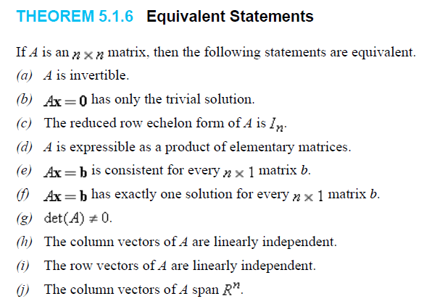
Pernyataan yang ekivalen

Slide 6
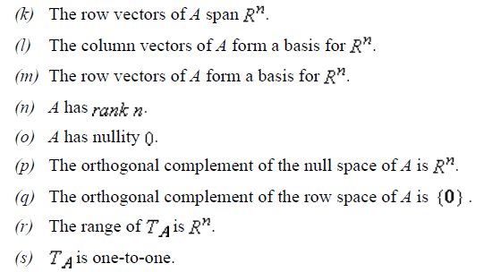


Slide 7



Diagonalisasi
Matriks diagonal adalah matriks yang semua elemen di atas dan di bawah diagonal utama adalah nol.
Contoh 1:
,
$$\left[\begin{matrix}−3 & 0 & 0 & 0 \\ 0 & 2 & 0 & 0 \\ 0 & 0 & 0 & 0 \\ 0 & 0 & 0 & 1\end{matrix}\right]$$
$$\left[\begin{matrix}2 & 0 & 0 \\ 0 & 4 & 0 \\ 0 & 0 & 1\end{matrix}\right]$$

Slide 8
Definisi. Sebuah matriks persegi A dikatakan dapat didiagonalisasi jika ia mirip dengan matriks diagonal, yaitu terdapat matriks P sedemikian sehingga P^{–1}AP adalah matriks diagonal. Dalam hal ini dikatakan P mendiagonalisasi matriks A.
P adalah matriks yang kolom-kolomnya adalah basis ruang eigen dari matriks A, yaitu:
P = (p₁ | p₂ | … | p_{n})
Misalkan D adalah matriks diagonal, maka
A = PDP^{–1} → D = P^{–1}AP

Slide 9
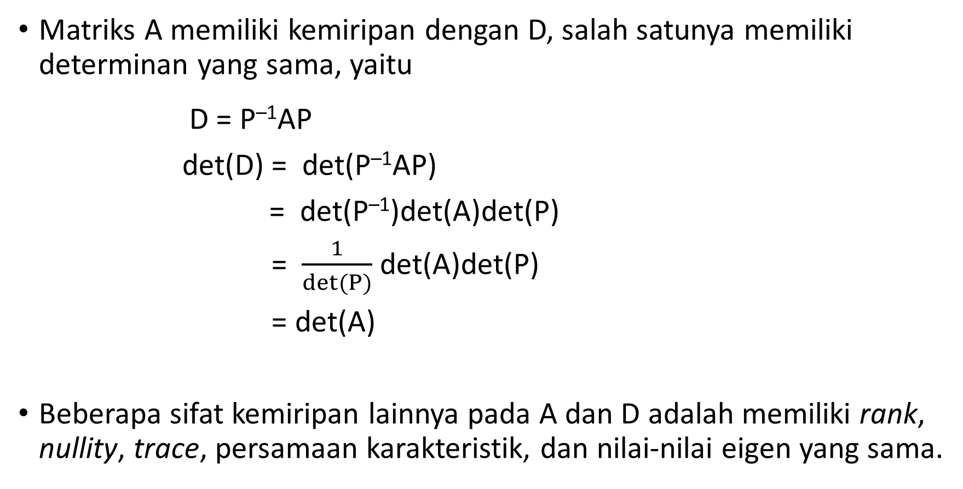
Matriks A memiliki kemiripan dengan D, salah satunya memiliki determinan yang sama, yaitu
D = P^{–1}AP
det(D) = det(P^{–1}AP)
= det(P^{–1})det(A)det(P)
= $\frac{1}{det⁡(P)}$ det(A)det(P)
= det(A)
Beberapa sifat kemiripan lainnya pada A dan D adalah memiliki rank, nullity, trace, persamaan karakteristik, dan nilai-nilai eigen yang sama.

Slide 10
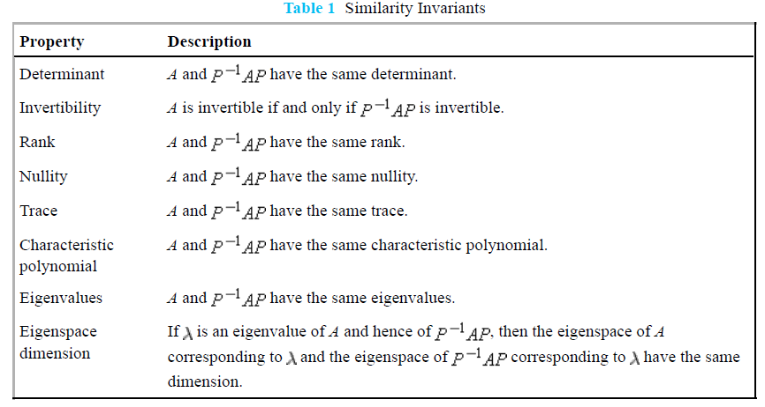

Slide 11
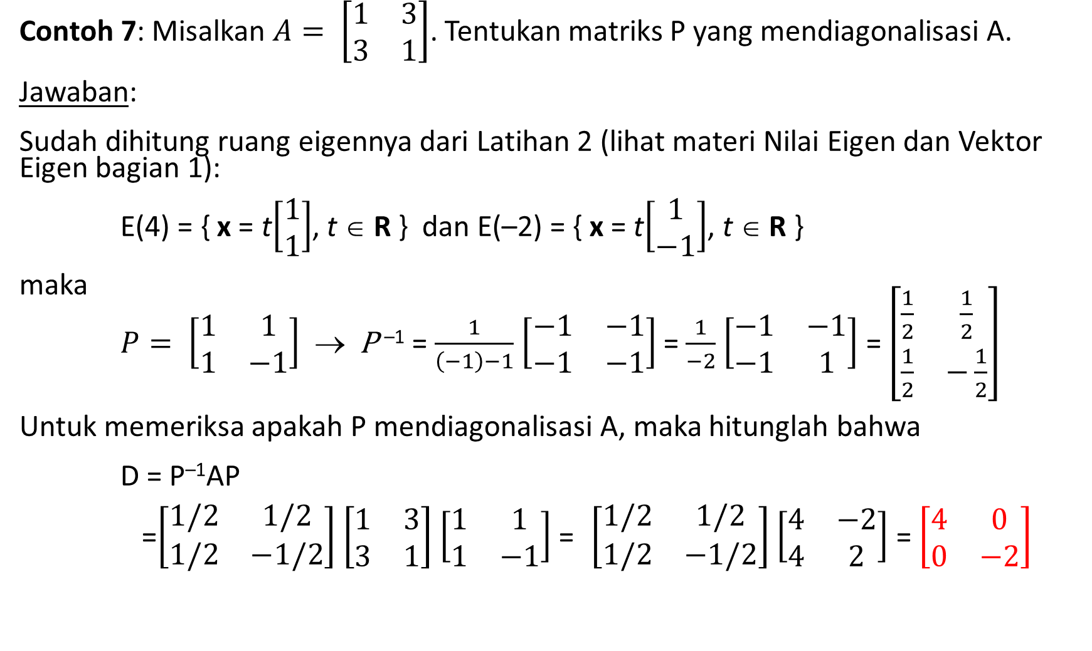
Contoh 7: Misalkan $A= \left[\begin{matrix}1 & 3 \\ 3 & 1\end{matrix}\right]$. Tentukan matriks P yang mendiagonalisasi A.
Jawaban:
Sudah dihitung ruang eigennya dari Latihan 2 (lihat materi Nilai Eigen dan Vektor Eigen bagian 1):
E(4) = { x = t$\left[\begin{matrix}1 \\ 1\end{matrix}\right]$, t ∈ R } dan E(–2) = { x = t$\left[\begin{matrix}1 \\ −1\end{matrix}\right]$, t ∈ R }
maka
$P= \left[\begin{matrix}1 & 1 \\ 1 & −1\end{matrix}\right]$ → P ^{–1} = $\frac{1}{\left(−1\right)−1}$ $\left[\begin{matrix}−1 & −1 \\ −1 & −1\end{matrix}\right]$ = $\frac{1}{−2}$ $\left[\begin{matrix}−1 & −1 \\ −1 & 1\end{matrix}\right]$ = $\left[\begin{matrix}\frac{1}{2} & \frac{1}{2} \\ \frac{1}{2} & −\frac{1}{2}\end{matrix}\right]$
Untuk memeriksa apakah P mendiagonalisasi A, maka hitunglah bahwa
D = P^{–1}AP
=$\left[\begin{matrix}1/2 & 1/2 \\ 1/2 & −1/2\end{matrix}\right]$ $\left[\begin{matrix}1 & 3 \\ 3 & 1\end{matrix}\right]$ $\left[\begin{matrix}1 & 1 \\ 1 & −1\end{matrix}\right]$ = $\left[\begin{matrix}1/2 & 1/2 \\ 1/2 & −1/2\end{matrix}\right]$ $\left[\begin{matrix}4 & −2 \\ 4 & 2\end{matrix}\right]$ = $\left[\begin{matrix}4 & 0 \\ 0 & −2\end{matrix}\right]$

Slide 12
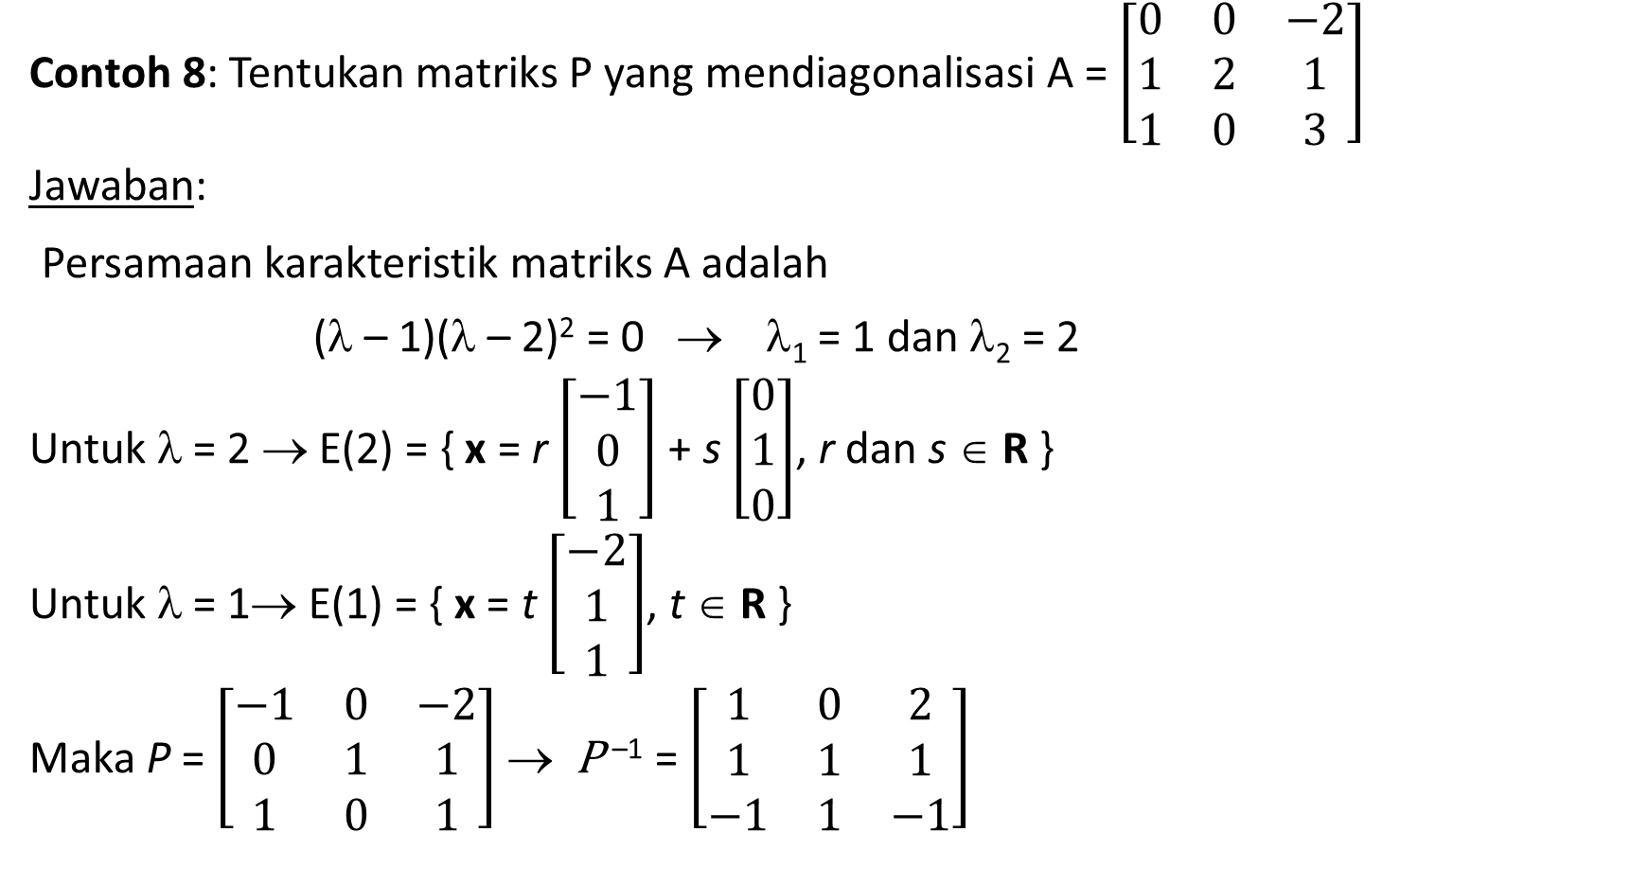
Contoh 8: Tentukan matriks P yang mendiagonalisasi A = $\left[\begin{matrix}0 & 0 & −2 \\ 1 & 2 & 1 \\ 1 & 0 & 3\end{matrix}\right]$
Jawaban:
Persamaan karakteristik matriks A adalah
(λ – 1)(λ – 2)² = 0 → λ₁ = 1 dan λ₂ = 2
Untuk λ = 2 → E(2) = { x = r $\left[\begin{matrix}−1 \\ 0 \\ 1\end{matrix}\right]$ + s $\left[\begin{matrix}0 \\ 1 \\ 0\end{matrix}\right]$, r dan s ∈ R }
Untuk λ = 1→ E(1) = { x = t $\left[\begin{matrix}−2 \\ 1 \\ 1\end{matrix}\right]$, t ∈ R }
Maka P = $\left[\begin{matrix}−1 & 0 & −2 \\ 0 & 1 & 1 \\ 1 & 0 & 1\end{matrix}\right]$ → P ^{–1} = $\left[\begin{matrix}1 & 0 & 2 \\ 1 & 1 & 1 \\ −1 & 1 & −1\end{matrix}\right]$

Slide 13
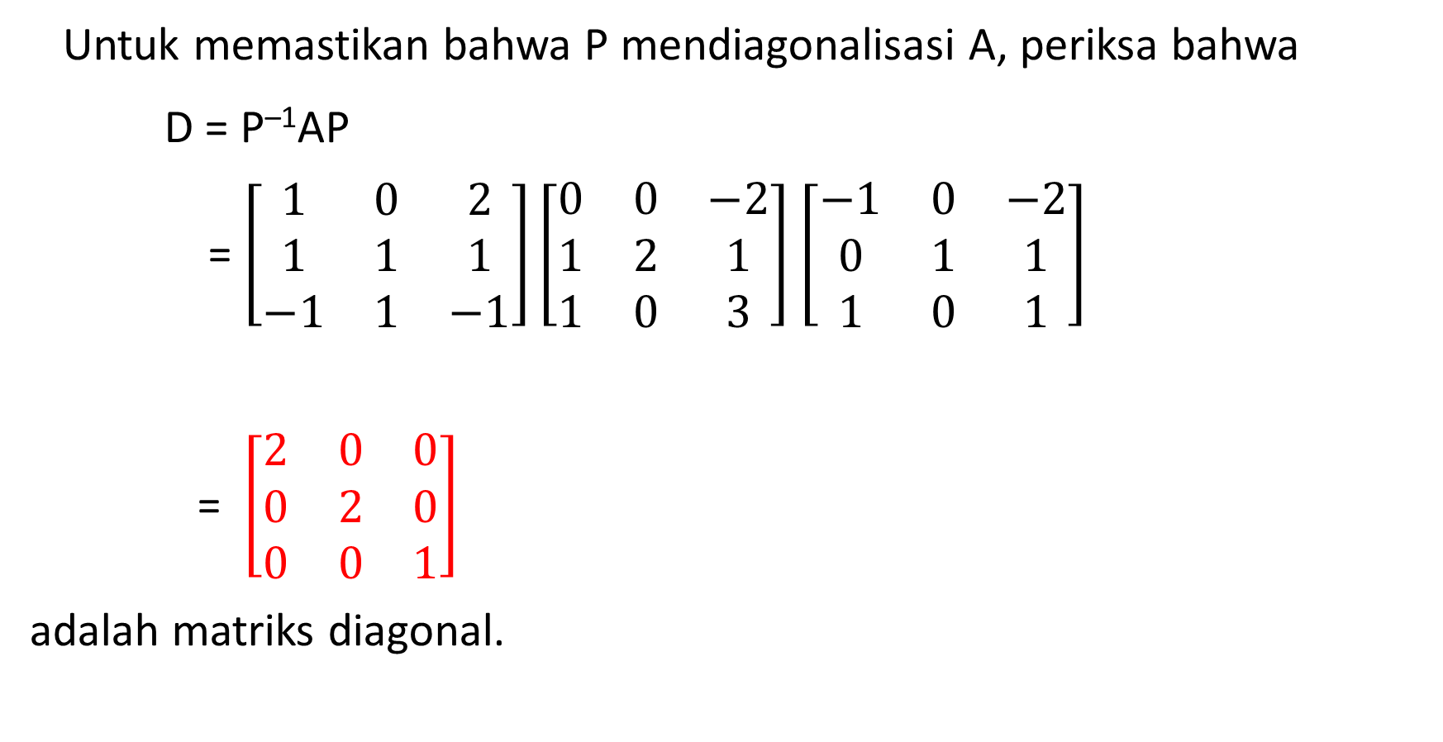
Untuk memastikan bahwa P mendiagonalisasi A, periksa bahwa
D = P^{–1}AP
= $\left[\begin{matrix}1 & 0 & 2 \\ 1 & 1 & 1 \\ −1 & 1 & −1\end{matrix}\right]\left[\begin{matrix}0 & 0 & −2 \\ 1 & 2 & 1 \\ 1 & 0 & 3\end{matrix}\right]$ $\left[\begin{matrix}−1 & 0 & −2 \\ 0 & 1 & 1 \\ 1 & 0 & 1\end{matrix}\right]$
= $\left[\begin{matrix}2 & 0 & 0 \\ 0 & 2 & 0 \\ 0 & 0 & 1\end{matrix}\right]$
adalah matriks diagonal.

Slide 14
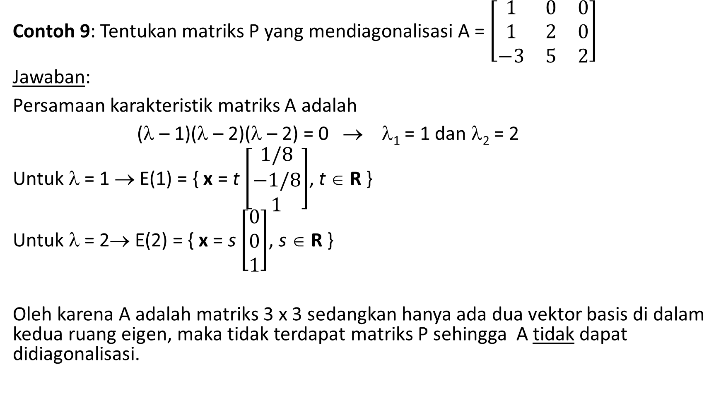
Contoh 9: Tentukan matriks P yang mendiagonalisasi A = $\left[\begin{matrix}1 & 0 & 0 \\ 1 & 2 & 0 \\ −3 & 5 & 2\end{matrix}\right]$
Jawaban:
Persamaan karakteristik matriks A adalah
(λ – 1)(λ – 2)(λ – 2) = 0 → λ₁ = 1 dan λ₂ = 2
Untuk λ = 1 → E(1) = { x = t $\left[\begin{matrix}1/8 \\ −1/8 \\ 1\end{matrix}\right]$, t ∈ R }
Untuk λ = 2→ E(2) = { x = s $\left[\begin{matrix}0 \\ 0 \\ 1\end{matrix}\right]$, s ∈ R }
Oleh karena A adalah matriks 3 x 3 sedangkan hanya ada dua vektor basis di dalam kedua ruang eigen, maka tidak terdapat matriks P sehingga A tidak dapat didiagonalisasi.

Slide 15
Kegunaan matriks diagonal: menghitung perpangkatan matriks.
Contoh: Berapakah A³?
A³ = (PDP^{–1})³
= (PDP^{–1})(PDP^{–1})(PDP^{–1})
= PD(P^{–1}P)D(P^{–1}P)DP^{–1}
P ^{–1}P = I
= PDIDIDP^{–1}
= PDDDP^{–1}
= PD³P^{–1}

Slide 16
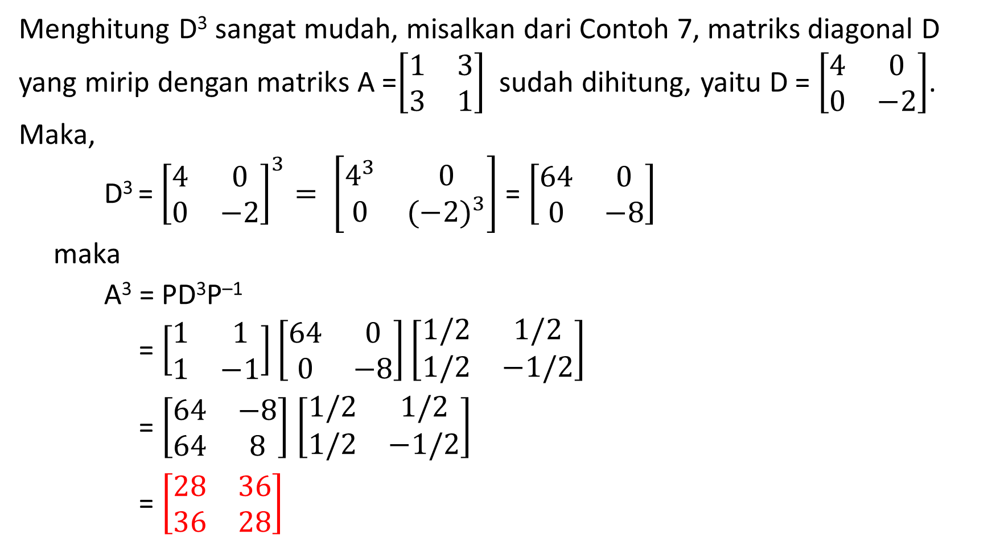
Menghitung D³ sangat mudah, misalkan dari Contoh 7, matriks diagonal D
yang mirip dengan matriks A =$\left[\begin{matrix}1 & 3 \\ 3 & 1\end{matrix}\right]$ sudah dihitung, yaitu D = $\left[\begin{matrix}4 & 0 \\ 0 & −2\end{matrix}\right]$.
Maka,
D³ = ${\left[\begin{matrix}4 & 0 \\ 0 & −2\end{matrix}\right]}^{3}= \left[\begin{matrix}4^{3} & 0 \\ 0 & {(−2)}^{3}\end{matrix}\right]$ = $\left[\begin{matrix}64 & 0 \\ 0 & −8\end{matrix}\right]$
maka
A³ = PD³P^{–1}
= $\left[\begin{matrix}1 & 1 \\ 1 & −1\end{matrix}\right]\left[\begin{matrix}64 & 0 \\ 0 & −8\end{matrix}\right]\left[\begin{matrix}1/2 & 1/2 \\ 1/2 & −1/2\end{matrix}\right]$
= $\left[\begin{matrix}64 & −8 \\ 64 & 8\end{matrix}\right]$ $\left[\begin{matrix}1/2 & 1/2 \\ 1/2 & −1/2\end{matrix}\right]$
= $\left[\begin{matrix}28 & 36 \\ 36 & 28\end{matrix}\right]$

Slide 17
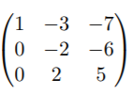
Latihan (Kuis 2020)
Diketahui Matriks A sebagai berikut :
a. Tentukanlah eigenvalues dari matriks A.
b. Tentukan basis untuk tiap-tiap eigenvalues
c. Tentukan matriks diagonal yang dihasilkan.
(jawaban pada halaman berikut ini)

Slide 18
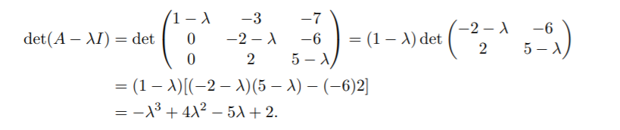

Jawaban:
a)
–(λ – 1)²(λ – 2) = 0 → λ = 1 dan λ = 2
Eigenvalues 1 dan 2.

Slide 19
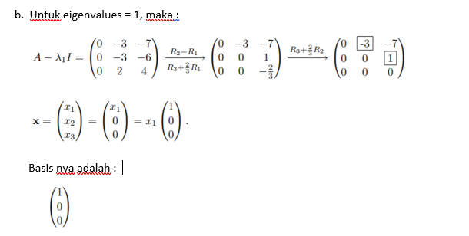

Slide 20
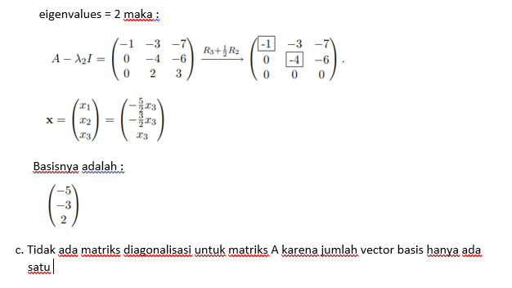

Slide 21
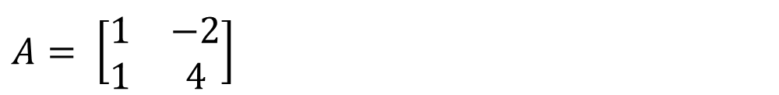
Latihan (Kuis 2022)
Tentukan nilai eigen, vektor eigen, dan basis ruang eigen dari matriks sbb :
b) Tentukan matriks P, jika ada, yang mendiagonalisasi matriks A
c) Gunakan matriks diagonal untuk menghitung A⁵.
$A= \left[\begin{matrix}1 & −2 \\ 1 & 4\end{matrix}\right]$
(jawaban pada halaman berikut ini)

Slide 22
Jawaban:
a)

Slide 24
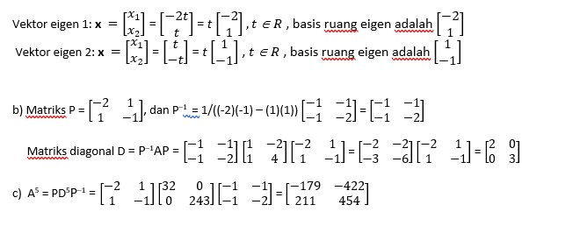

Slide 25
Latihan (dari soal kuis 2019)

Slide 26
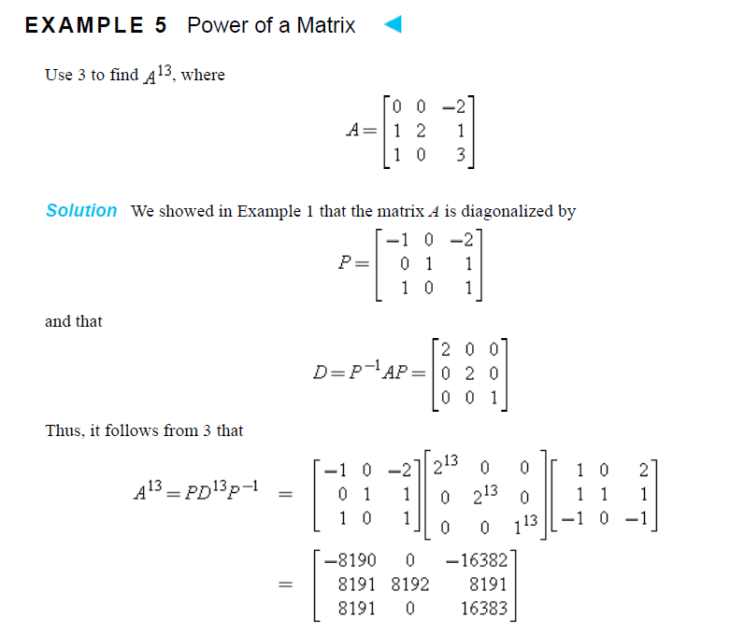

Slide 27
1. Aplikasi Nilai Eigen dan Vektor Eigen di dalam Analytic Hierarchy Process (AHP)
Bahan tambahan IF2123 Aljabar Geometri
Program Studi Informatika ITB

Slide 28
Sumber:
Unknown, Analytic Hierarchy Process (What is AHP)

Slide 29
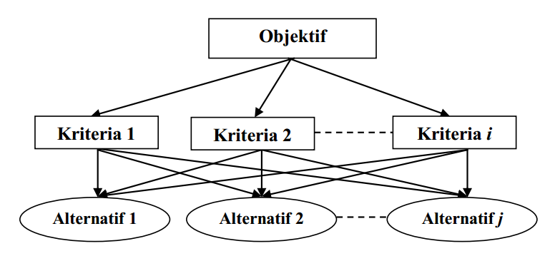
AHP: metode yang digunakan dalam analisis pengambilan keputusan.
AHP: metode untuk menurunkan skala rasio
dari perbandingan antar kriteria
Skala rasio diturunkan dari prinsip
vektor Eigen
Indeks kekonsistenan diturunkan dari
prinsip nilai Eigen
eigenvector
eigenvalue

Slide 30



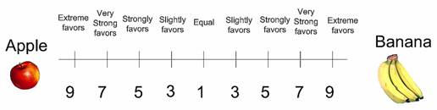
Contoh: Ada tiga buah yang akan dipilih oleh Joko untuk dibawa piknik: pisang, apel, cherry. Buah mana yang akan dipilih?

Slide 31
Tahap 1: Pairwise comparison
Catatan: Jika ada n pilihan, maka diperlukan sebanyak n(n – 1)/2 perbandingan

Slide 32
Tahap 2: Pembentukan matriks perbandingan
Rule:
Jika nilai yang diberikan terletak di kiri angka 1, maka kita meletakkan nilai aktual tersebut di dalam matriks.
Jika nilai yang diberikan terletak di kanan angka 1, maka kita meletakkan nilai kebalikannya di dalam matriks.

Slide 33
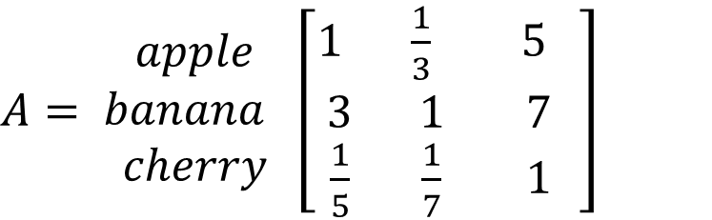
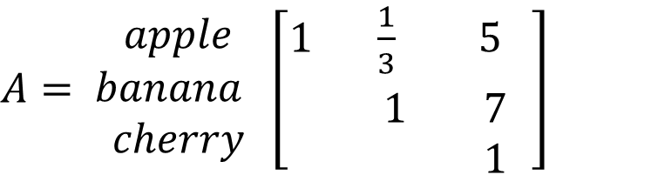
Rule:
Jika nilai yang diberikan terletak di kiri angka 1, maka kita meletakkan nilai aktual tersebut di dalam matriks.
Jika nilai yang diberikan terletak di kanan angka 1, maka kita meletakkan nilai kebalikannya di dalam matriks.
apple banana cherry
apple banana cherry
$A= \begin{matrix}apple \\ banana \\ cherry\end{matrix}$ $\left[\begin{matrix}1 & \frac{1}{3} & 5 \\ & 1 & 7 \\ & & 1\end{matrix}\right]$
$A= \begin{matrix}apple \\ banana \\ cherry\end{matrix}$ $\left[\begin{matrix}1 & \frac{1}{3} & 5 \\ 3 & 1 & 7 \\ \frac{1}{5} & \frac{1}{7} & 1\end{matrix}\right]$

Slide 34
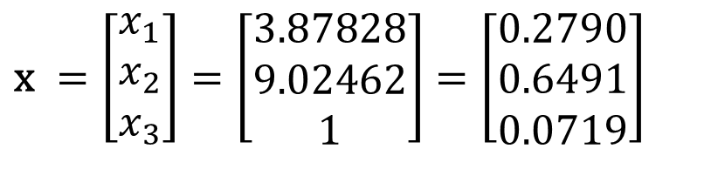
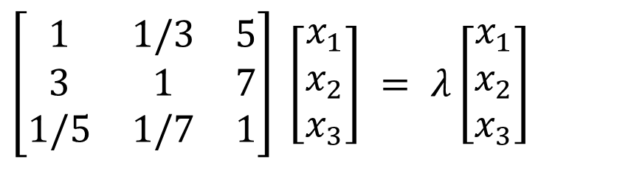
Tahap 3: Menentukan vektor prioritas (Menghitung nilai eigen dan vektor eigen)
$$\left[\begin{matrix}1 & 1/3 & 5 \\ 3 & 1 & 7 \\ 1/5 & 1/7 & 1\end{matrix}\right] \left[\begin{matrix}x_{1} \\ x_{2} \\ x_{3}\end{matrix}\right] = λ\left[\begin{matrix}x_{1} \\ x_{2} \\ x_{3}\end{matrix}\right]$$
Setelah dilakukan perhitungan, diperoleh:
Nilai eigen λ_{max} = 3.0649
Vektor eigen
$$\text{x} =\left[\begin{matrix}x_{1} \\ x_{2} \\ x_{3}\end{matrix}\right]=\left[\begin{matrix}3.87828 \\ 9.02462 \\ 1\end{matrix}\right]=\left[\begin{matrix}0.2790 \\ 0.6491 \\ 0.0719\end{matrix}\right]$$
Appel = 27,9%
Banana = 64,9%
Cherry = 7,1%
*)
*) Diperoleh dengan menormalisasi vektor eigen, yaitu membagi setiap komponen dengan nilai totalnya

Slide 35
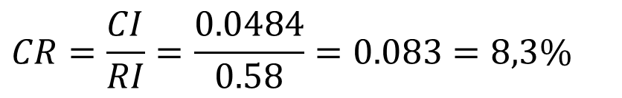
Tahap 4: Menentukan Indeks Konsistensi dan Rasio Konsistensi
Indeks konsistensi:
Rasio konsistensi:
Jika CR ≤ 10%, maka inkonsistensi dapat diterima. Jika CR > 10%, maka kita perlu merevisi penilaian subyektif (pairwise comparison)
$$CR=\frac{CI}{RI}=\frac{0.0484}{0.58}=0.083=8,3\%$$
(acceptable)

Slide 36
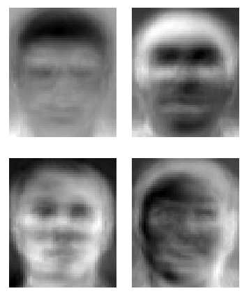
2. Pengenalan Wajah dengan Eigenface
Bahan tambahan IF2123 Aljabar Geometri
Program Studi Informatika ITB

Slide 37
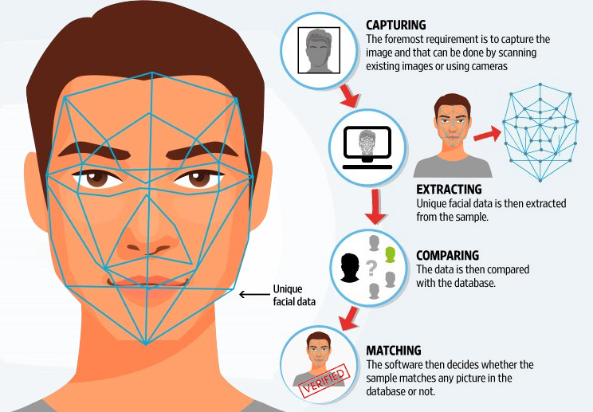
Alur proses di dalam sistem pengenalan wajah
(Sumber: https://www.shadowsystem.com/page/20)

Slide 38
Eigenface adalah metode pengenalan wajah (face recognition) di berbasis vektor eigen dan nilai eigen yang digunakan untuk persoalan-persoalan di dalam computer vision.
Dikembangkan oleh Sirovich and Kirby dan digunakan oleh Matthew Turk dan Alex Pentland untuk klasifikasi wajah.
Vektor eigen diturunkan dari matriks kovarian dari sejumlah citra wajah latih (training image).
Eigenface membentuk himpunan basis dari semua gambar yang digunakan untuk membangun matriks kovarian. Ini menghasilkan pengurangan dimensi dengan memungkinkan kumpulan gambar dasar yang lebih kecil untuk mewakili gambar pelatihan asli. Klasifikasi dapat dicapai dengan membandingkan bagaimana wajah direpresentasikan oleh himpunan basis .
(Sumber: https://en.m.wikipedia.org/wiki/Eigenface )

Slide 39
meanhead
Gagasannya adalah bahwa setiap wajah manusia dalam kelompok ras adalah kombinasi dari beberapa lusin bentuk primer.
Misalnya, dengan menganalisis pemindaian tiga dimensi dari banyak wajah, para peneliti di Universitas Rockefeller telah menghasilkan bentuk kepala rata-rata pada ras Kaukasia—dijuluki meanhead (gambar pojok kiri atas)—dan satu himpunan berisi variasi wajah dari bentuk itu, yang disebut eigenheads (15 di antaranya ditunjukkan pada gambar).
Dinamakan eigenface karena merupakan vektor eigen dari matriks kovarian yang menyimpan informasi citra wajah. Bentuk wajah direpresentasikan secara matematis sebagai kombinasi linier dari eigenheads.
(Sumber: buku Howard Anton)

Slide 40
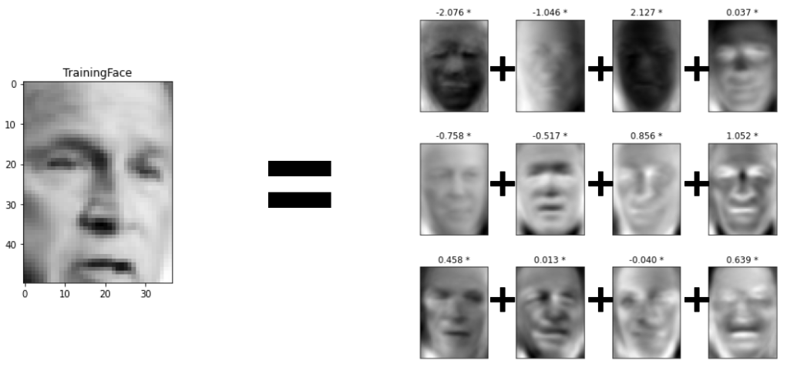
Rincian metode Eigenface dapat dibaca dari sini:
https://www.geeksforgeeks.org/ml-face-recognition-using-eigenfaces-pca-algorithm/
https://www.neliti.com/publications/135138/pengenalan-wajah-menggunakan-algoritma-eigenface-dan-euclidean-distance

Slide 41
TAMAT

